Slide 1
RAPORT O STANIE GMINY GOŁDAP ZA 2024 ROK

Slide 2
Art. 28aa. Ustawy o samorządzie gminnym
Raport o stanie gminy:
1. Burmistrz co roku do dnia 31 maja przedstawia radzie miejskiej raport o stanie gminy.
2. Raport obejmuje podsumowanie działalności burmistrza w roku poprzednim, w szczególności realizację polityk, programów i strategii, uchwał rady miejskiej i budżetu obywatelskiego.
3. Rada miejska może określić w drodze uchwały szczegółowe wymogi dotyczące raportu.

Slide 3
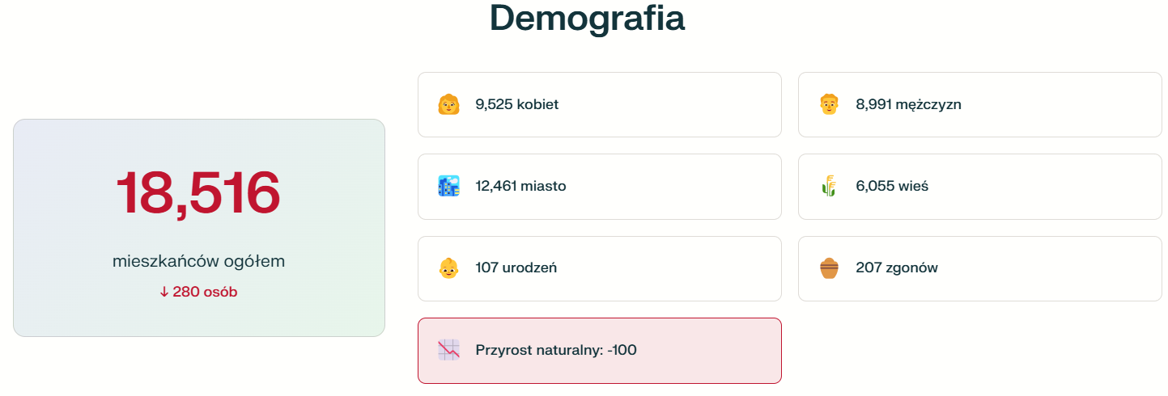

Slide 4
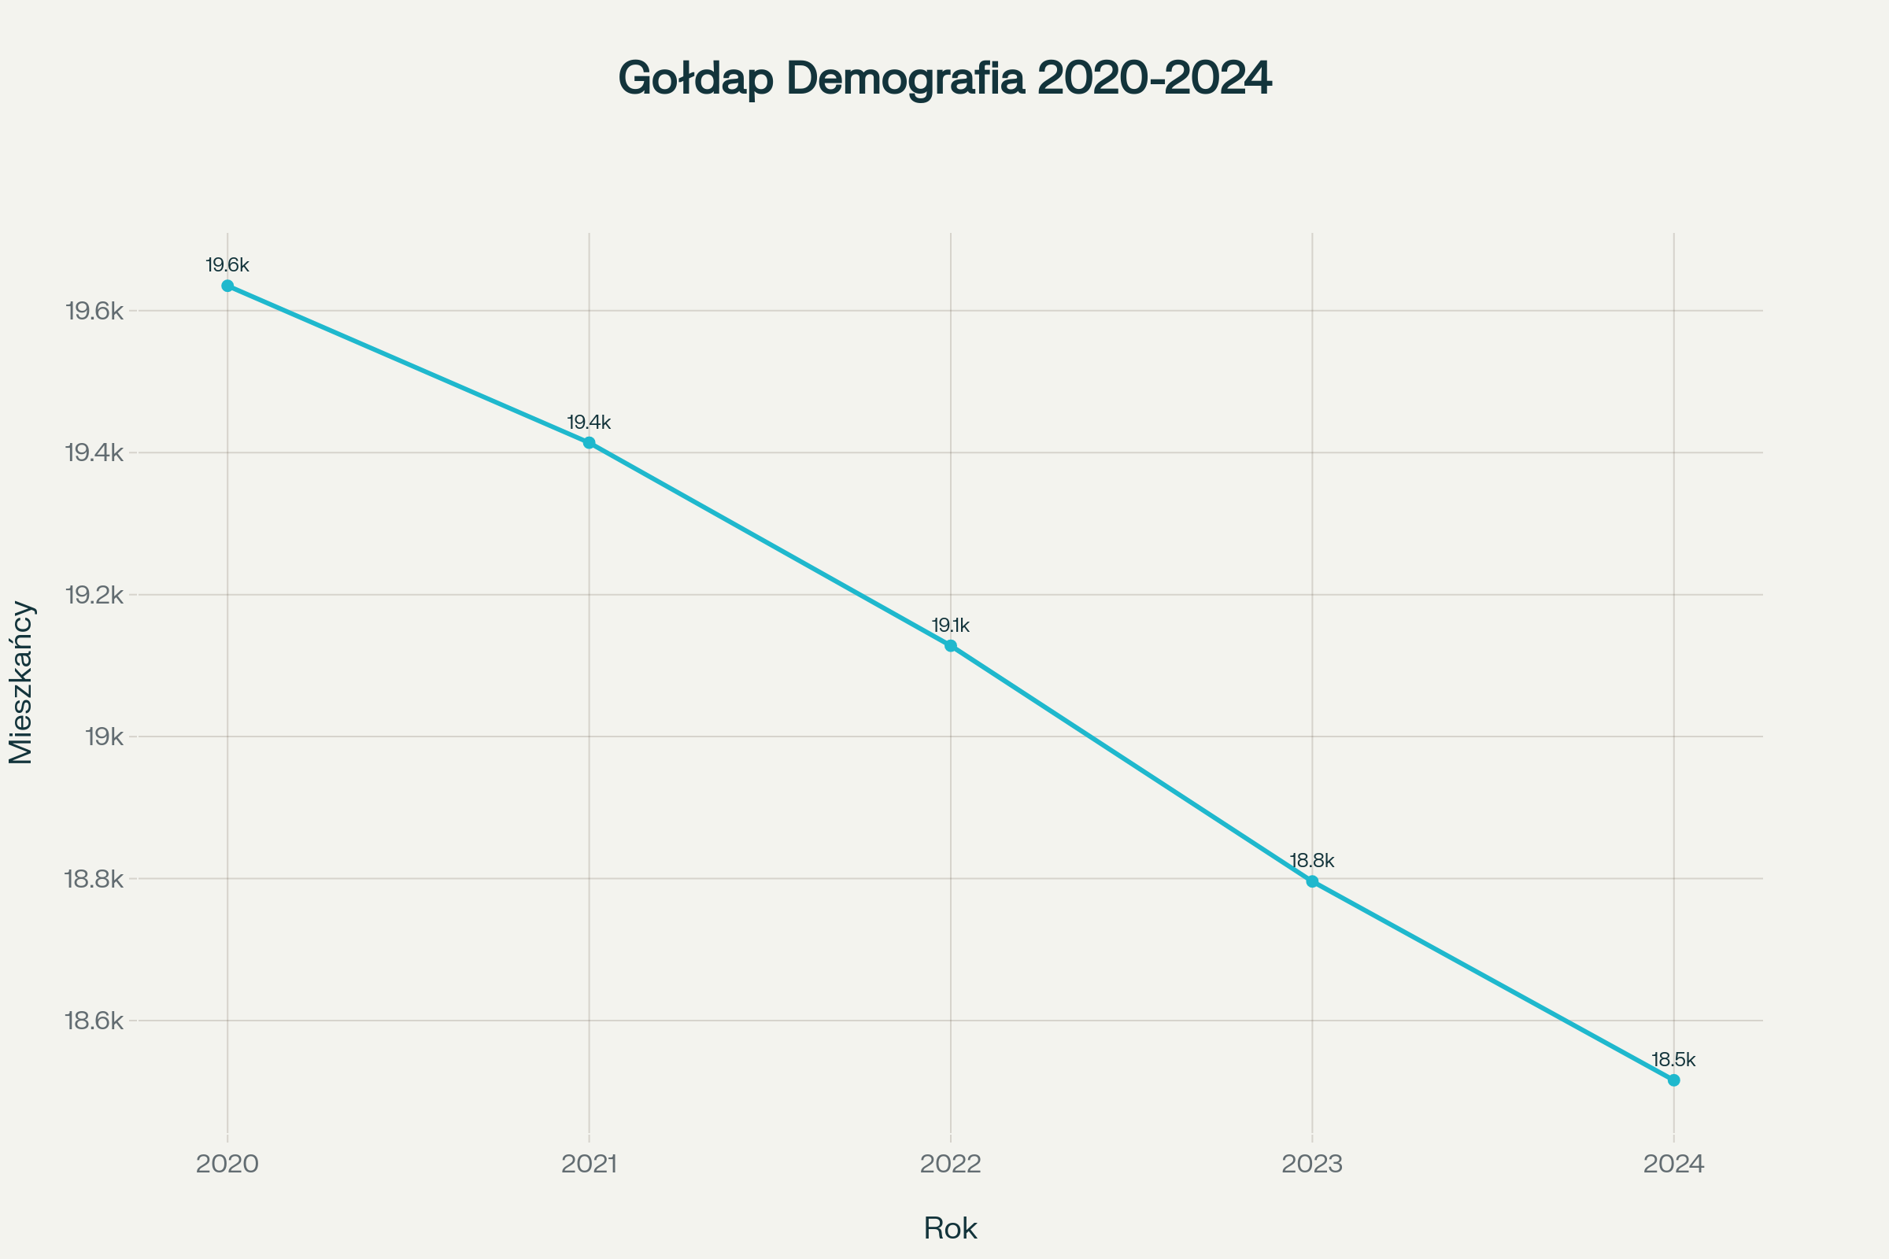

Slide 5
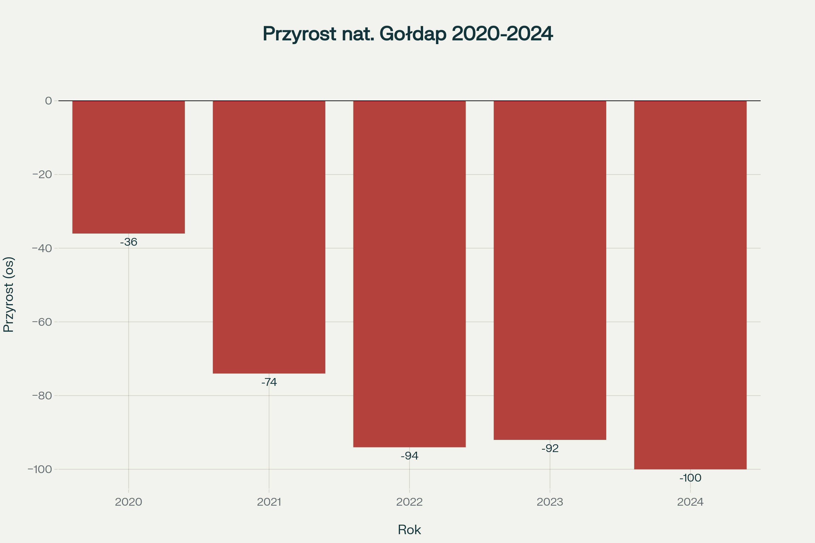

Slide 6
Kondycja finansowa gminy

Slide 7
Dochody vs Wydatki 2024 (mln zł)

Slide 8
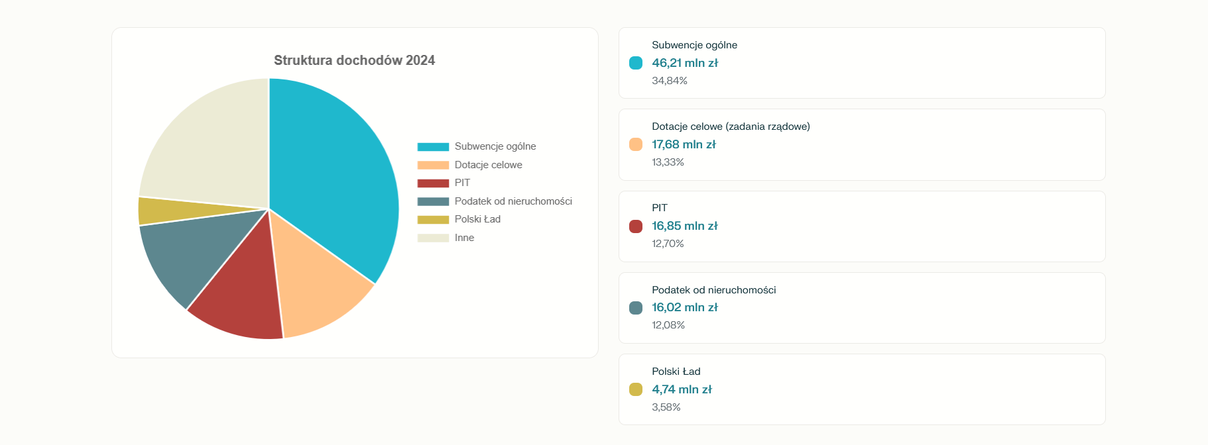
Główne źródła dochodów 2024

Slide 9
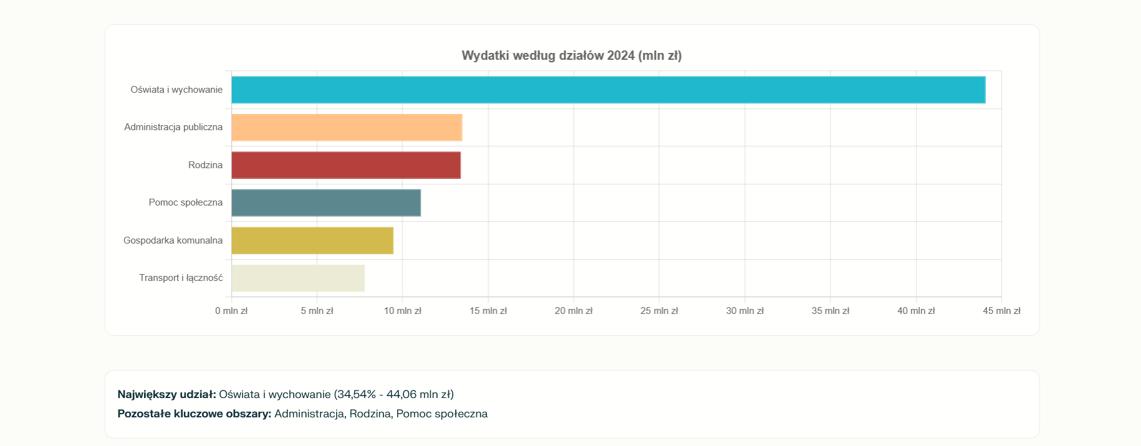
Wydatki według działów

Slide 10
Zadłużenie i stabilność finansowa

Slide 11
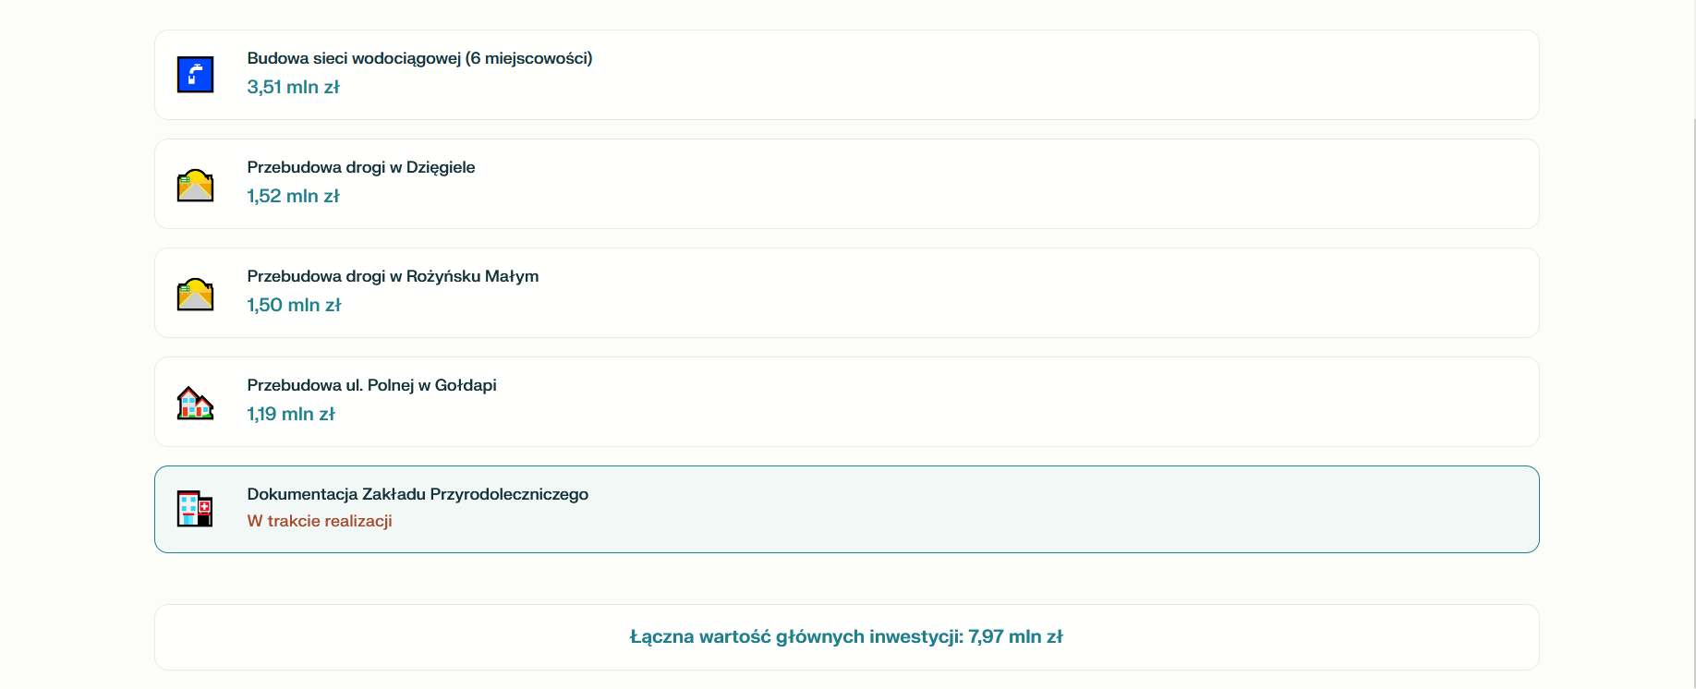
Najważniejsze inwestycje 2024

Slide 13
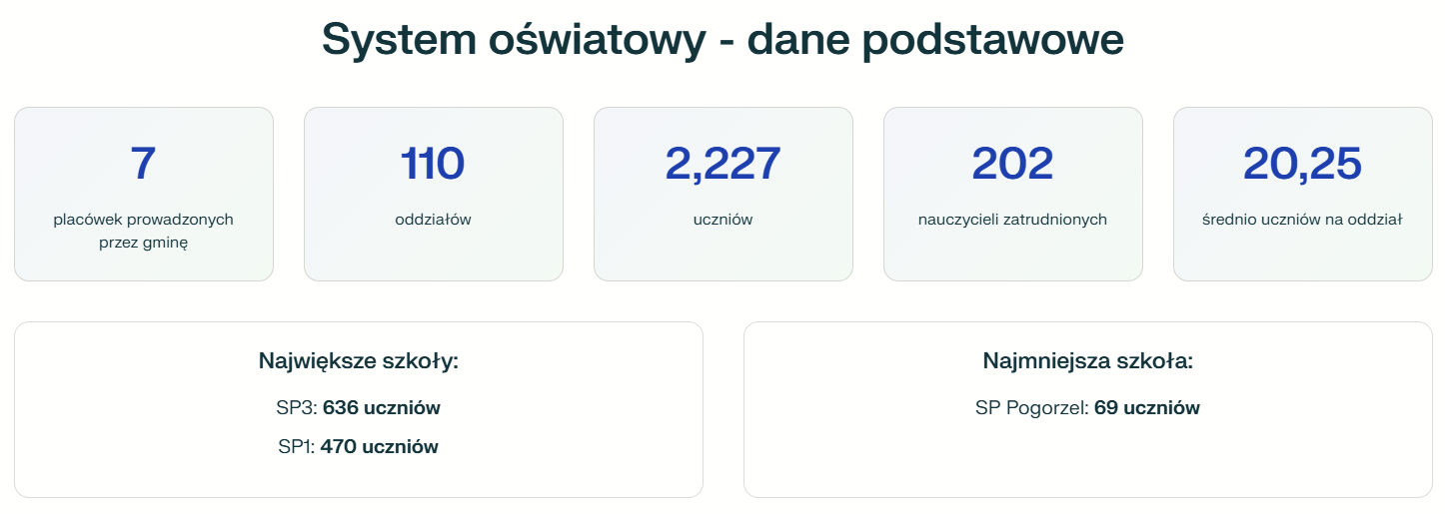

Slide 14
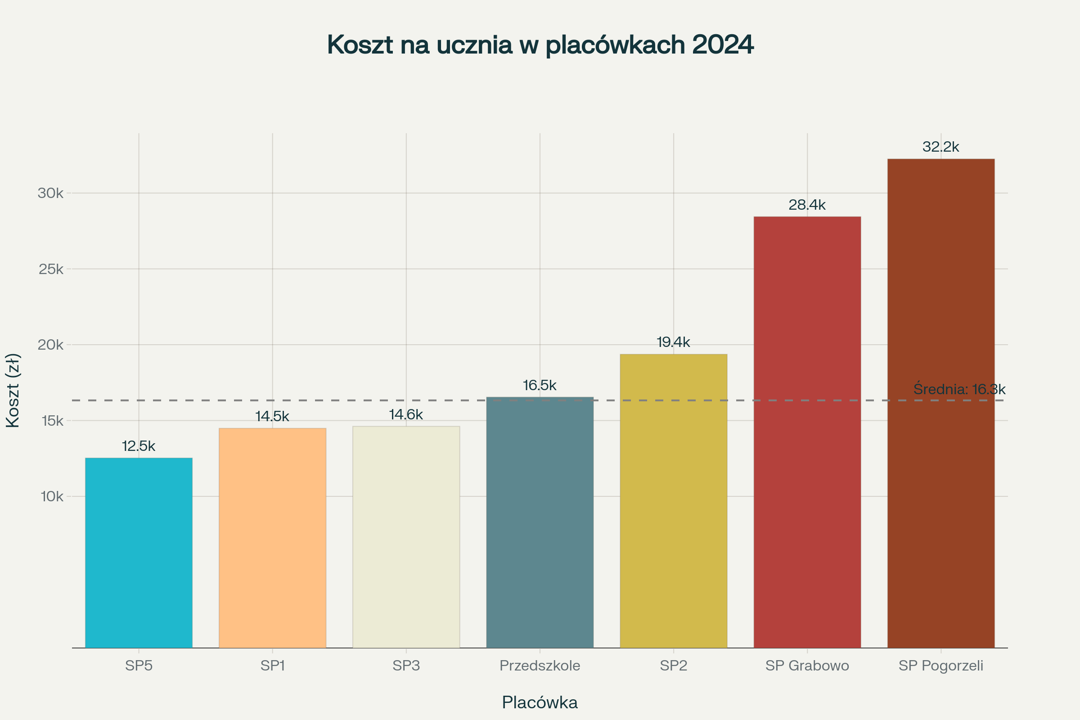

Slide 15
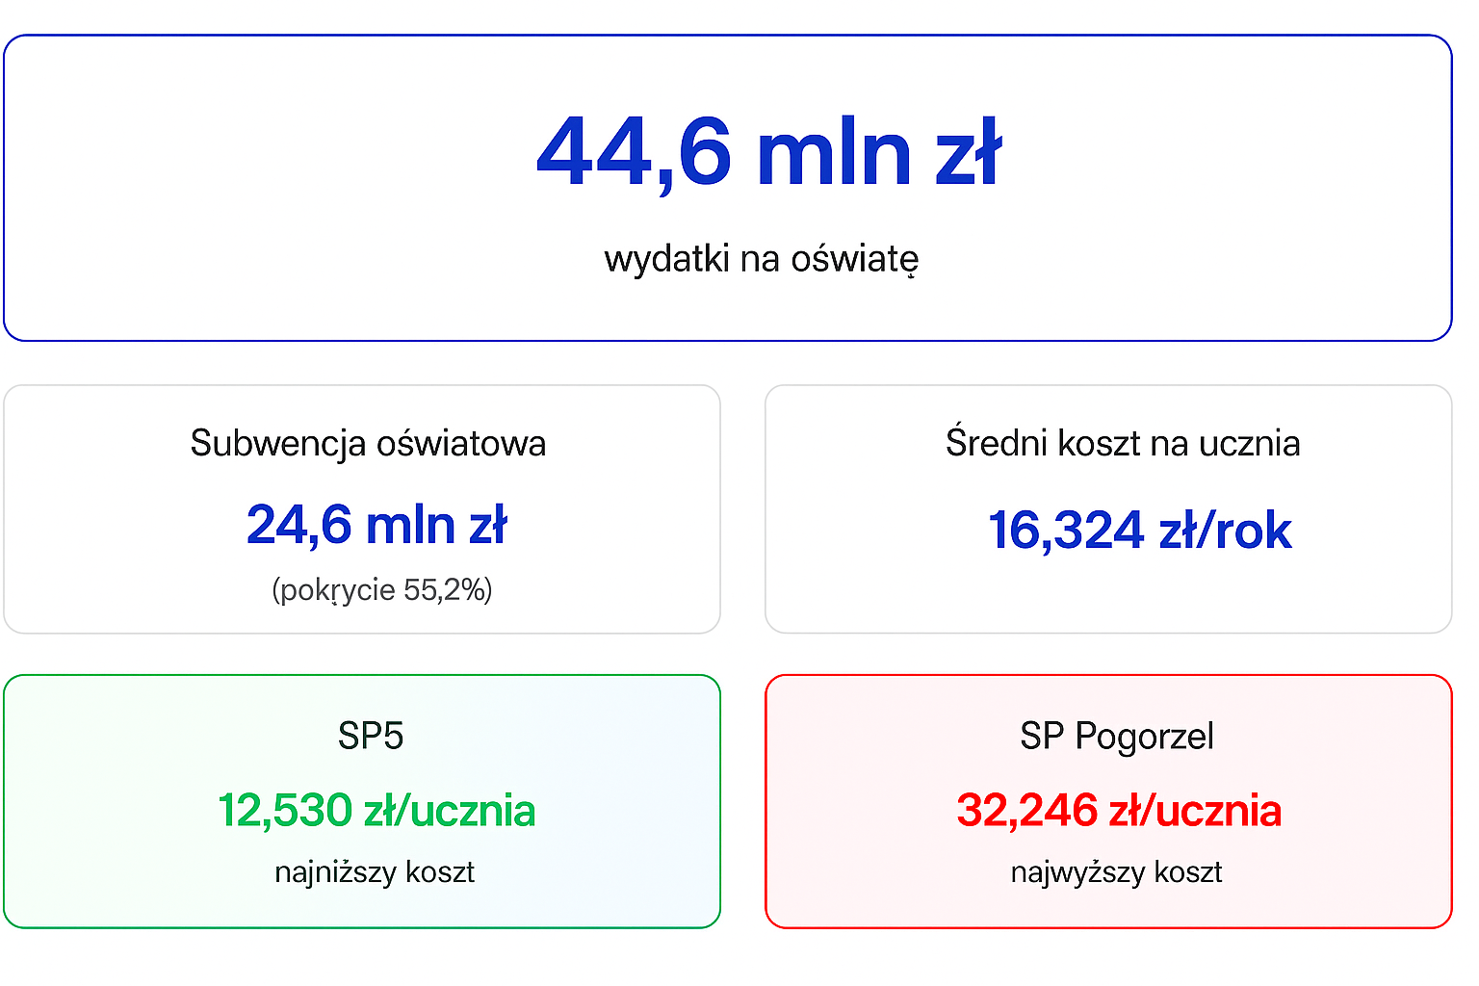

Slide 16
Strategia rozwoju społeczno-gospodarczego Gminy Gołdap na lata 2022–2030
Wyznaczone cele strategiczne zostały zgrupowane wokół czterech priorytetowych obszarów:
przestrzeni (poprawa działalności infrastrukturalnej),
środowiska (ochrona klimatu, gospodarowanie zasobami wodnymi),
społeczeństwa (dostępność usług publicznych, integracja społeczna),
gospodarki (wspieranie przedsiębiorczości, rozwój rynku pracy).

Slide 17
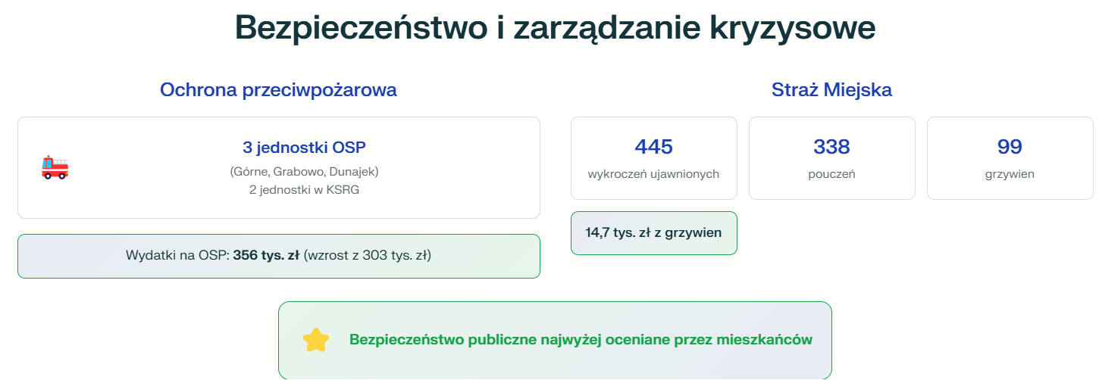

Slide 18
Programy społeczne i profilaktyka uzależnień
zadania z zakresu pomocy społecznej (świadczenia, zasiłki, usługi opiekuńcze),
profilaktyka alkoholowa i przeciwdziałanie narkomanii,
kampanie edukacyjne,
wsparcie rodzin i osób z problemami uzależnień.

Slide 19
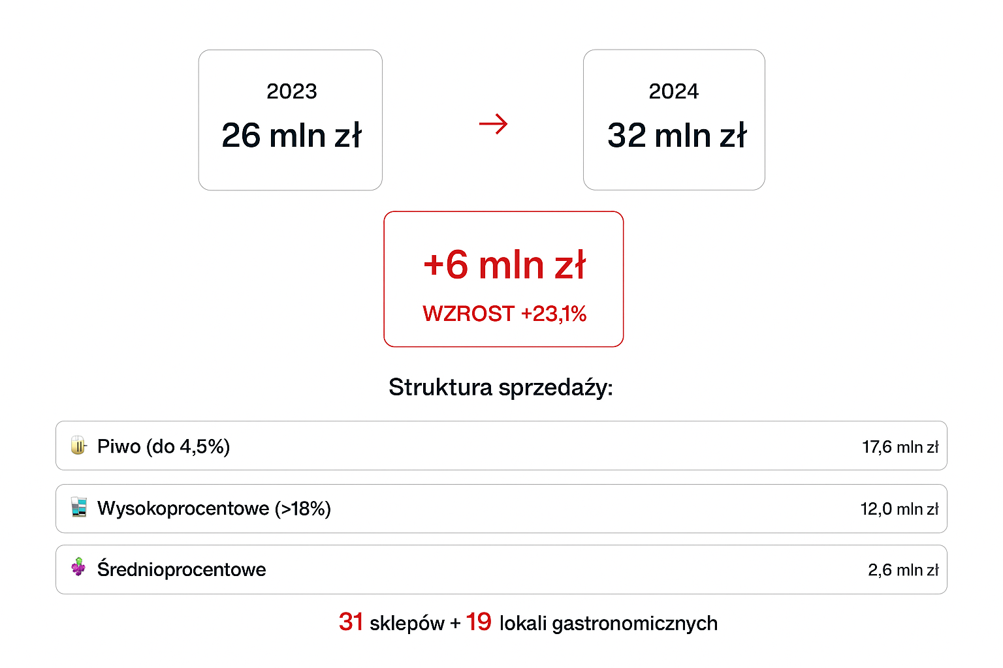
Sprzedaż wyrobów alkoholowych

Slide 20
Działalność gospodarcza

Slide 21
Głos mieszkańców - ocena usług publicznych

Slide 22
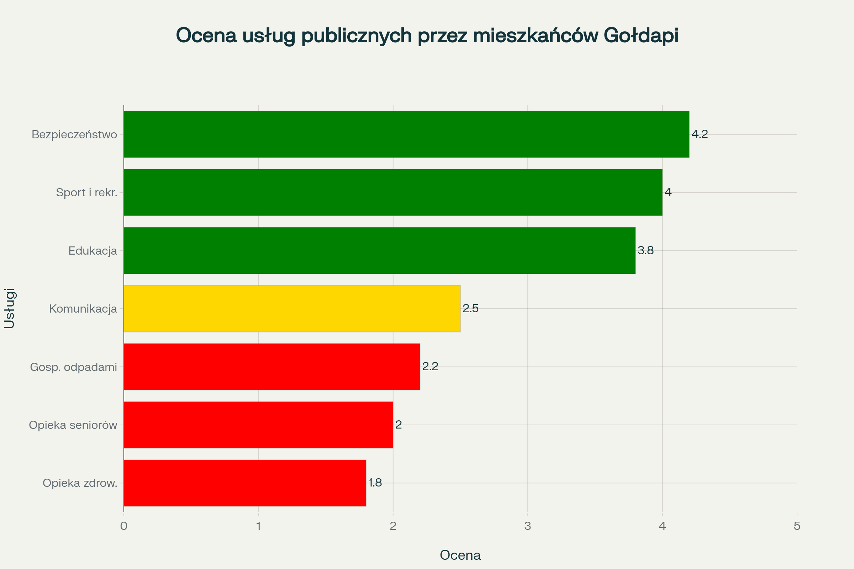

Slide 23
Priorytety inwestycyjne mieszkańców

